Slide 1
Para uma análise marxista do postulado de Khazzoom-Brookes
Nicholas Funari Voltani

Slide 2
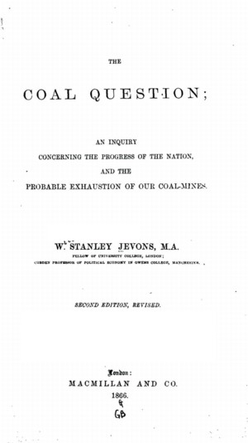
“Paradoxo” de Jevons (final do século XIX)
“It is wholly a confusion of ideas to suppose that the economical use of fuel is equivalent to a diminished consumption. The very contrary is the truth.” (Jevons, 1866, p. 75)
Redução relativa de consumo energético não conduz à sua redução absoluta (e sim ao seu aumento)

Slide 3
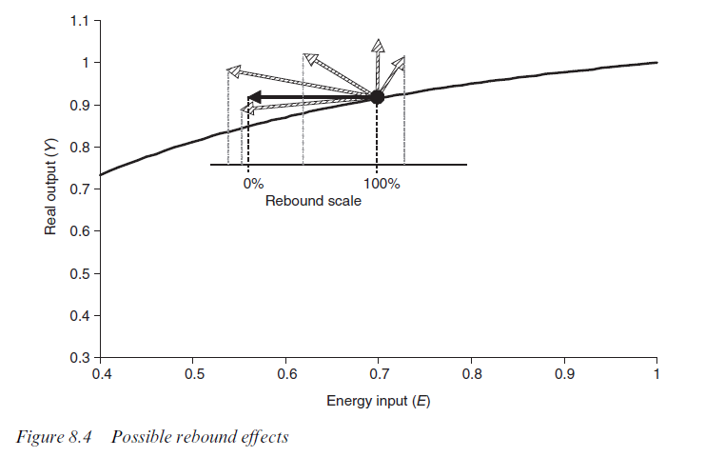
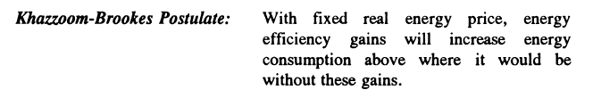
Postulado de Khazzoom-Brookes (pós-1970’s/1980’s)
(Saunders, 1992, p. 135)
Aumento de eficiência energética induz:
Efeito rebound: poupança energética esperada vs poupança efetiva
Efeito backfire: 100+% de energia poupada é consumida (i.e. não há poupança)
Efeitos rebound também podem se dar por fatores de preço (efeitos substituição/renda)
Fonte: (Saunders, 2009, p. 172)

Slide 4
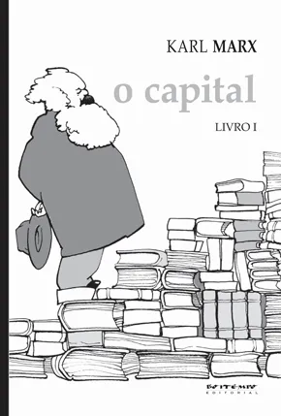
Teoria do valor-trabalho de Marx e movimento imanente do capital
Discussão sobre a essência da sociedade capitalista e de seus fenômenos
Crítica imanente do capital e de seu movimento logicamente necessário
Partir de formas mais abstratas de manifestação do capital até formas mais concretas

Slide 5
Objetivos da dissertação
Fazer revisão bibliográfica sobre efeito rebound/backfire pela economia neoclássica/ortodoxa (Brookes, 2000; Saunders, 2009; Sorrell, 2007)
Descrever o fenômeno (paradoxo de Jevons/postulado KB) conforme níveis de abstração d’O Capital (Marx, 2014, 2017a, 2017b)
Desenvolver como o “paradoxo” de Jevons/postulado KB é decorrência necessária do movimento do capital (Sá Barreto, 2018)

Slide 6
Referências
BROOKES, Leonard G. Energy efficiency fallacies revisited. Energy Policy, v. 28, n. 6, p. 355–366, 1 jun. 2000.
JEVONS, William S. The coal question. 2. ed. London: Macmillan and Co., 1866.
MARX, Karl. O Capital: crítica da economia política - Livro I: o processo de produção do capital. 2. ed. São Paulo: Boitempo, 2017a.
MARX, Karl. O capital: crítica da economia política - Livro II: o processo de circulação do capital. 1. ed. São Paulo: Boitempo, 2014.
MARX, Karl. O capital: crítica da economia política - Livro III: o processo global da produção capitalista. 1. ed. São Paulo: Boitempo, 2017b.
SÁ BARRETO, Eduardo. O capital na estufa: para a crítica da economia das mudanças climáticas. Rio de Janeiro: Consequência, 2018.
SAUNDERS, Harry D. The Khazzoom-Brookes Postulate and Neoclassical Growth. The Energy Journal, v. 13, n. 4, p. 131–148, 1 maio 1992.
SAUNDERS, Harry D. Theoretical foundations of the rebound effect. In: EVANS, Joanne; HUNT, Lester C. (Orgs.). International handbook on the economics of energy. Cheltenham: Edward Elgar, 2009.
SORRELL, Steve. The Rebound Effect: an assessment of the evidence for economy-wide energy savings from improved energy efficiency. UK Energy Research Centre London, , 2007. Disponível em: <http://www.rshanthini.com/tmp/CP551/ReboundEffectReport.PDF>.

